Slide 1
CEPC SRF System
Jiyuan Zhai
2016-11-22

Slide 2
CEPC 主环超导高频参数（61 km）
对应物理参数： wangdou20160918/23 (周长 61 km) | H | H Low Power | H High Lumi | W | Z
能量 (GeV) | 120 | 120 | 120 | 80 | 45.5
主环类型 | 单环 | 双环或 (改进型) 局部双环
亮度 / IP (10³⁴ cm⁻²s⁻¹) | 2.0 | 2.0 | 3.1 | 4.3 | 4.5
同步辐射总功率 (MW) | 100 | 66 | 100 | 43 | 9
单束流强 (mA) | 16.6 | 11.0 | 16.9 | 36.5 | 67.6
高频腔压 V_{RF} (GeV) | 7 | 3.51 | 3.48 | 0.75 | 0.12
650 MHz 超导腔 | 5-cell | 2-cell | 2-cell | 2-cell | 2-cell
超导腔数目 | 384 | 480 | 480 | 192 | 32
低温恒温器 (超导组元) 数目 | 96 | 80 | 80 | 32 | 16
加速梯度 E_{acc} (MV/m) | 16.2 | 16.0 | 15.8 | 8.5 | 8
品质因数 Q₀ @ 2 K | 4E10 | 2E10 | 2E10 | 2E10 | 2E10
每腔匹配输入功率 (kW) | 267 | 137 | 209 | 226 | 277
每腔高阶模功率 (kW) | 3.7 | 0.5 | 0.7 | 0.8 | 0.9
腔壁损耗 @ 4.5 K eq. (kW) | 23 | 22.5 | 22.1 | 2.5 | 0.4

Slide 3
CEPC 主环超导高频参数（100 km）
对应物理参数： wangdou20161118 (周长 100 km) | H Low Power | H High Lumi | Z
能量 (GeV) | 120 | 120 | 45.5
主环类型 | 双环或 (改进型) 局部双环
亮度 / IP (10³⁴ cm⁻²s⁻¹) | 2.0 | 3.1 | 1.2
同步辐射总功率 (MW) | 66 | 100 | 1.8
单束流强 (mA) | 20 | 30 | 24
高频腔压 V_{RF} (GeV) | 2.2 | 2.2 | 0.12
650 MHz 超导腔 | 2-cell | 2-cell | 2-cell
超导腔数目 | 288 | 384 | 16
低温恒温器 (超导组元) 数目 | 48 | 64 | 16
加速梯度 E_{acc} (MV/m) | 16.8 | 12.6 | 16.7
品质因数 Q₀ @ 2 K | 1E10 | 1E10 | 1E10
每腔匹配输入功率 (kW) | 231 | 263 | 117
每腔高阶模功率 (kW) | 0.4 | 0.6 | 0.2
腔壁损耗 @ 4.5 K eq. (kW) | 30 | 22.5 | 1.6

Slide 4
束团串相移及差频补偿（61 km）
对应物理参数： wangdou20160918/23（周长 61 km） | H Low Power | H High Lumi | W | Z | Z 1-cell
束团电量 (nC) | 32 | 32 | 18.6 | 12.5 | 12.5
总束团数 (单束) | 70 | 107 | 400 | 1100 | 1100
束团间距 (ns) [束团串总长 < 3.2 km] | 152.3 | 98.5 | 26.2 | 9.2 | 9.2
每腔腔压 (MV) | 7.4 | 7.3 | 3.9 | 3.7 | 3.7
同步相位 (deg) | 123 | 122 | 128 | 146 | 146
PDR 1+1 束团串最大腔压降 | 11 % | 18 % | 72 % | 140 % | 70 %
PDR 1+1 束团串最大相移 (deg) | 12 | 19 | 67 | / | 49
PDR三阶差频腔数 (频移 29 kHz) | 33 | 51 | 83 | 28 | 14
APDR 4+4 束团串最大腔压降 | 3 % | 4 % | 18 % | 35 % | 18 %
APDR 4+4 束团串最大相移 (deg) | 3 | 4.8 | 16.7 | 24.2 | 12.1
APDR二阶差频腔数 (频移 79 kHz) | 10 | 16 | 27 | 9 | 4
100 km若保持束团串相对长度不变，Higgs相移增大一倍以上

Slide 5
Z-pole高频系统设计的主要问题
目前 Z 亮度/IP 4.5 x 10³⁴ cm⁻²s⁻¹，束团间距 9.2 ns（6 buckets），每2-cell腔高阶模功率 0.9 kW。硬件与Higgs和W基本兼顾。
若改为1-cell，高阶模功率不变，亮度可提高至 1 x 10³⁵ cm⁻²s⁻¹
按现有高阶模耦合器功率容量，可填满bucket，亮度至 2.5 x 10³⁵ cm⁻²s⁻¹，但束团间距减为最小的 1.54 ns，探测器困难。
若继续提高亮度，则受局部双环长度和高阶模功率双重限制。若用满 100 MW 功率，Z-pole亮度 5 x 10³⁵ cm⁻²s⁻¹
但高亮度都有功率耦合器功率过大、局部双环束团相移过大等问题。
另外，Z运行时，Higgs腔若在线低温失谐，高阶模功率和不稳定性等问题。极低腔压、高束流负载，最佳失谐量大于回旋频率，基模稳定性问题，应减少腔数，与功率耦合器功率矛盾

Slide 6
W和Z失配功率及欠耦合运行稳定性
where, q is the relative change to optimal Q_{L}, ε is the change of detuning to optimal detuning over half bandwidth.
Only one mode can achieve 100 % RF to beam power efficiency at its nominal design.
More power needed for other modes (36 % ~ 165 % more power needed for W and Z). Again coupler capacity problem. Under-coupling not good for stability. RF distribution problem. Variable Coupler.

Slide 7

局部双环束团串瞬态束流负载
束团相移产生的原因
  束团经过高频腔瞬间提取能量、腔压下降，功率源在下个束团到来前补充能量、恢复腔压。若束团间距减小，功率源功率不足，则腔储能和腔压持续下降。由于自动稳相原理，束团将向加速电场峰值移动，同步相位减小、纵向聚焦减弱，引起动力学效应，降低束流寿命和亮度。
  相移量与每个束团串中的束团数、束团电量和cell数成正比，与腔压成反比
束团相移补偿方法
  增大腔储能（减小cell数；增大腔压和同步相位，但受到动力学限制）
  束团尽量均布（增加束团串数目，即APDR，或者增加束团串长度）
  脉冲功率补偿（功率源很难实现，且微波到束流功率转换效率低）
  拍频腔补偿（使一部分功率源和高频腔产生小量频移，形成拍频）
$$Δθ_{1N}≈\frac{−2kq}{V_{c0}\sin{φ_{0}}}\left[\frac{T_{t}T_{g}/T_{b}}{T/N_{t}}\right]≈\frac{−2kI_{0}T_{g}}{V_{c0}\sin{φ_{0}}}≈\frac{−2kqN}{V_{c0}\sin{φ_{0}}}$$

Slide 8
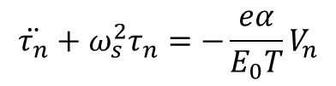
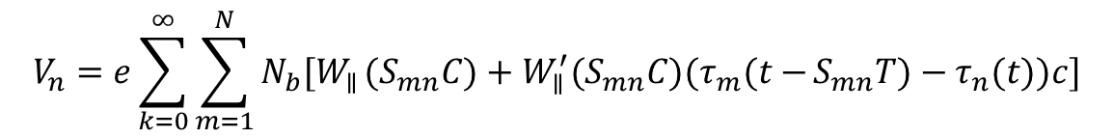
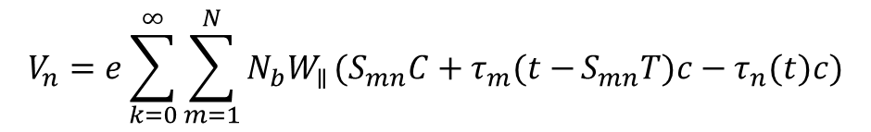
加入基模尾场的相振荡方程
C ring circumference
L_{n} longitudinal position of bunch n in the ring
P_{n} = L_{n} / C, S_{mn} = k + P_{m} - P_{n}
N_{b} particle number in a bunch
Phase equation
where
expand
$$\ddot{τ_{n}}+ω_{s}^{2}τ_{n}=−\frac{eα}{E_{0}T}V_{n}$$
$$V_{n}=e\sum_{k=0}^{∞}{\sum_{m=1}^{N}{N_{b}W_{∥}}(S_{mn}C+τ_{m}(t−}S_{mn}T)c−τ_{n}(t)c)$$
$$V_{n}=e\sum_{k=0}^{∞}{\sum_{m=1}^{N}{N_{b}{[W}_{∥}}(S_{mn}C)+{W_{∥}^{′}(S_{mn}C)(τ}_{m}(t−}S_{mn}T)−τ_{n}(t))c]$$
change synchrotron phase
change synchrotron tune
bunch coupling, instability

Slide 9
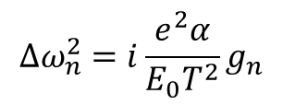
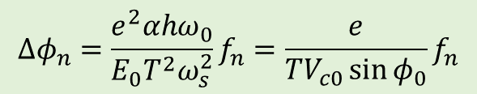
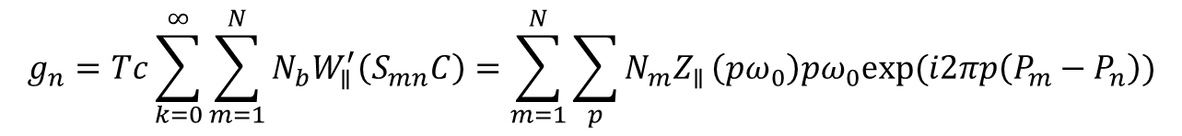
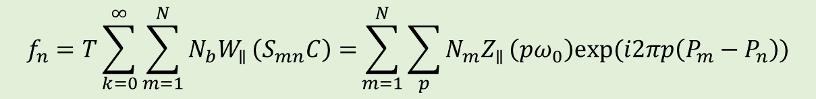
相位和纵向工作点变化
Phase variation
$$∆φ_{n}=\frac{e^{2}αhω_{0}}{E_{0}T^{2}ω_{s}^{2}}f_{n}=\frac{e}{TV_{c0}\sin{φ_{0}}}f_{n}$$
Tune variation
$$∆ω_{n}^{2}=i\frac{e^{2}α}{E_{0}T^{2}}g_{n}$$
where
$$f_{n}=T\sum_{k=0}^{∞}{\sum_{m=1}^{N}{N_{b}W_{∥}}\left(S_{mn}C\right)=}\sum_{m=1}^{N}{\sum_{p}{N_{m}Z_{∥}}\left(pω_{0}\right)exp⁡(i2πp\left(P_{m}−P_{n}\right))}$$
$$g_{n}=Tc\sum_{k=0}^{∞}{\sum_{m=1}^{N}{N_{b}W_{∥}^{′}\left(S_{mn}C\right)=\sum_{m=1}^{N}{\sum_{p}{N_{m}Z_{∥}}\left(pω_{0}\right)pω_{0}exp⁡(i2πp\left(P_{m}−P_{n}\right))}}}$$

Slide 10
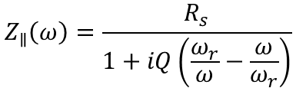
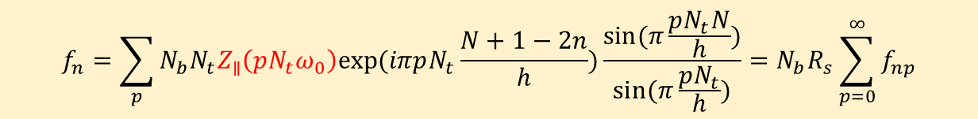
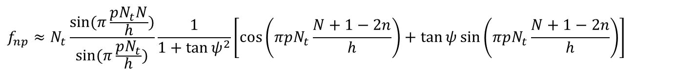
基模引起的相移
For bunch n in a train
Cavity impedance
Real part of f_{n}
$f_{n}=\sum_{p}{N_{b}Z_{∥}\left(pω_{0}\right)exp⁡(iπp\frac{N+1−2n}{h}})\frac{sin⁡(π\frac{pN}{h})}{sin⁡(π\frac{p}{h})}exp⁡($i$πp\frac{(N+N_{g})(N_{t}−1)}{h})\frac{sin⁡(π\frac{p(N+N_{g})N_{t}}{h})}{sin⁡(π\frac{p(N+N_{g})}{h})}$
$$f_{n}=\sum_{p}{{N_{b}N}_{t}Z_{∥}\left(p{N_{t}ω}_{0}\right)exp⁡(iπpN_{t}\frac{N+1−2n}{h})\frac{sin⁡(π\frac{pN_{t}N}{h})}{sin⁡(π\frac{pN_{t}}{h})}}=N_{b}R_{s}\sum_{p=0}^{∞}{f_{np}}$$
$$Z_{∥}\left(ω\right)=\frac{R_{s}}{1+iQ\left(\frac{ω_{r}}{ω}−\frac{ω}{ω_{r}}\right)}$$
$$f_{np}≈N_{t}\frac{sin⁡(π\frac{pN_{t}N}{h})}{sin⁡(π\frac{pN_{t}}{h})}\frac{1}{1+{\tan{ψ}}^{2}}\left[\cos\left(πpN_{t}\frac{N+1−2n}{h}\right)+\tan{ψ\sin\left(πpN_{t}\frac{N+1−2n}{h}\right)}\right]$$
Only consider fundamental mode, main contribution of beam loading. p = h term very small, same for all the bunches. p = h ± 1 causes the beam loading deviation.

Slide 11
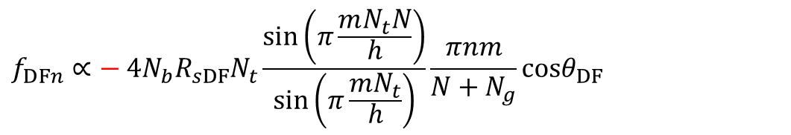
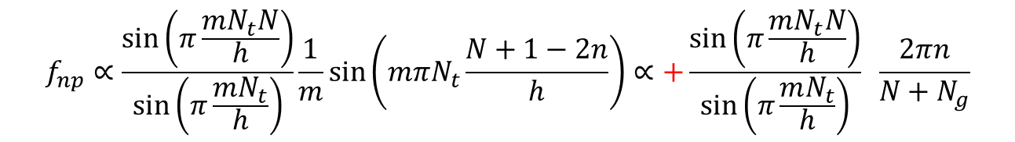

拍频腔相移补偿
For m = p – h
Passive DF cavity will add the term
Linear with bunch number n
$$f_{np}∝\frac{\sin\left(π\frac{mN_{t}N}{h}\right)}{\sin\left(π\frac{mN_{t}}{h}\right)}\frac{1}{m}\sin\left(mπN_{t}\frac{N+1−2n}{h}\right)∝+\frac{\sin\left(π\frac{mN_{t}N}{h}\right)}{\sin\left(π\frac{mN_{t}}{h}\right)} \frac{2πn}{N+N_{g}}$$
$$f_{DFn}∝− 4N_{b}R_{sDF}N_{t}\frac{\sin\left(π\frac{mN_{t}N}{h}\right)}{\sin\left(π\frac{mN_{t}}{h}\right)}\frac{πnm}{N+N_{g}}cosθ_{DF}$$
Compensate the beam loading phase variation of symmetry RF
$$θ_{DF}$$
is the detuning angle of DF cavity with respect to the nominal RF freq.
First order m = ±1 has linear compensation.

Slide 12
CEPC高频系统束流实验研究
BEPCII上可能开展的三个关键验证实验
束团串相移补偿实验
  利用BEPCII进行CEPC主环束团串运行模式的瞬态束流负载实验研究（对撞或同步模式），并进行拍频腔补偿实验（同步模式），验证解析计算和粒子跟踪模拟结果，研究束流动力学效应及低电平控制方法。
超导腔ramp实验
  利用BEPCII进行CEPC增强器升能过程的超导腔腔压或相位ramp实验，研究超导腔大范围ramp的低电平控制方法和束流不稳定性。
高阶模抑制实验
  650 MHz超导加速组元样机安装在BEPCII储存环中，或由储存环引出束流，研究高阶模耦合器性能和动态热负荷。

Slide 13
BEPCII上的束团串相移补偿实验
选择合适的束流和高频参数，模拟CEPC束团串相移
  束流能量、束团电荷（最大40 nC）、Fill Pattern（如连续填充400个bucket的5 % ，即20个束团，间隔 2 ns）、腔压（每腔最高1.7 MV）、输入功率（最高140 kW）等。
同步模式下，一个500 MHz超导腔作为主加速腔，另一个作为差频腔
  发射机带宽和超导腔调谐范围可进行一个束团串的一阶拍频补偿实验（回旋频率 1.24 MHz）。

Slide 14
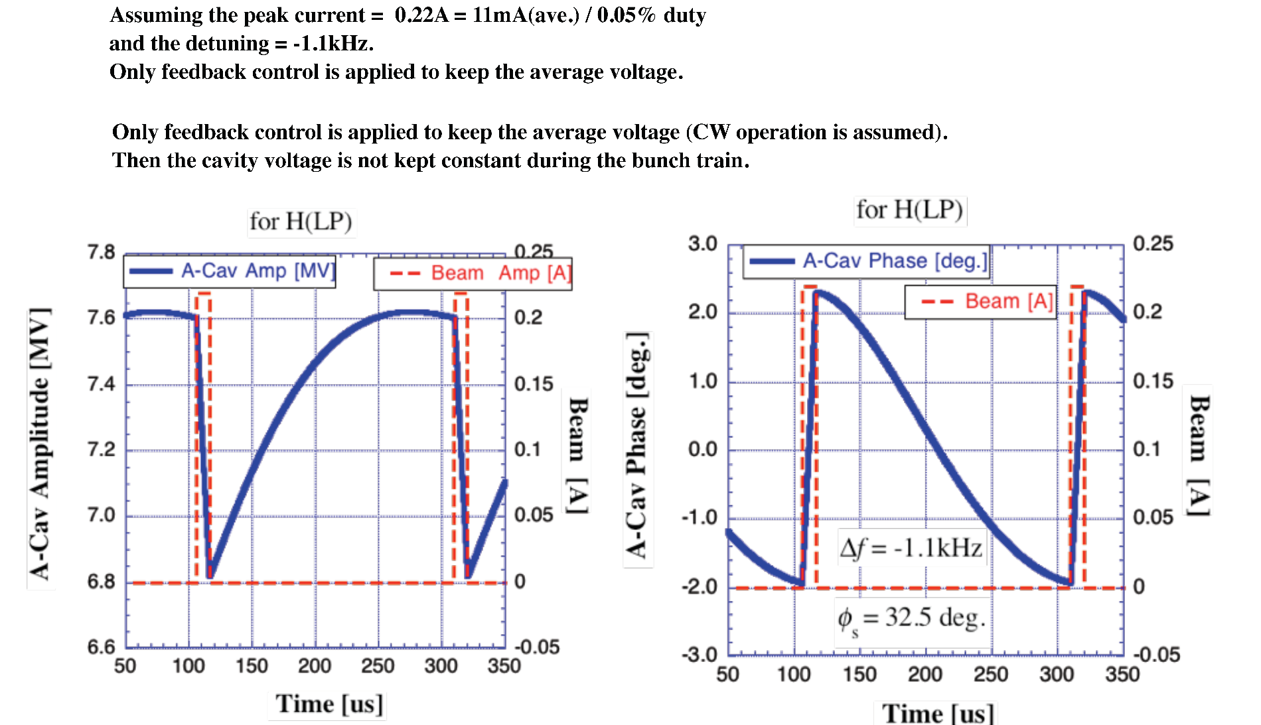
与KEK合作进行束流负载程序模拟
Use T. Kobayashi’s code for KEKB and SuperKEKB

